Slide 1


Chương trình quản lý lương sản phẩm nước Healthy
Báo cáo
GVHD: Phạm Thanh Hùng
Nhóm: 10

Slide 2




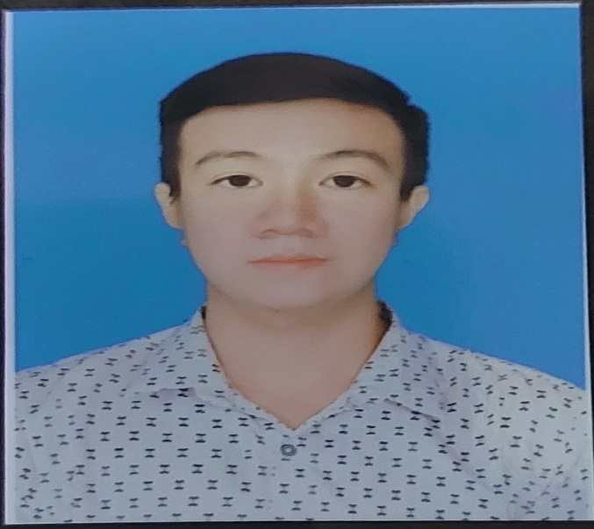
CÁC THÀNH VIÊN NHÓM
Nguyễn Văn Phú
Nguyễn Trường Tuấn Kiệt
Nguyễn Anh Tuấn
Nhóm Trưởng
PHƯƠNG PHÁP LUẬN NGIÊN CỨU KHOA HỌC NHÓM 7
GVHD: Trần Nguyễn Minh Ân

Slide 3
Nội dung
1
Giới Thiệu
2
Phân Tích
3
Thiết Kế
4
6
5
Hiện Thực Ứng Dụng
Kiểm Thử
Kết Luận
7
Khởi Nghiệp

Slide 4

01
I. Giới Thiệu

Slide 5
Đặt Vấn Đề
Why
Hiện nay, công nghệ thông tin đang hiện diện và đóng vai trò quan trọng không thể thiếu trong quá trình quản trị, điều hành các hoạt động sản xuất kinh doanh của mỗi doanh nghiệp. Sự phát triển và ứng dụng của internet đã làm thay đổi mô hình và cách thức hoạt động kinh doanh của doanh nghiệp, việc chuyển dần các giao dịch truyền thống sang giao dịch điện tử đã ảnh hưởng đến vị trí, vai trò và cả nhu cầu của các bên hữu quan (khách hàng, nhà cung cấp, nhà đầu tư…) của doanh nghiệp
Ứng dụng Quản lý lương sản phẩm được tạo ra nhằm mục đích giúp quản lý việc tính lương cho nhân viên hành chánh và công nhân trong doanh nghiệp một cách dễ dàng, nhanh chóng, tiện lợi
What

Slide 6

Đặt Vấn Đề
Why
Với giao diện thân thiện với người dùng, ứng dụng Quản lý lương sản phẩm hỗ trợ người dùng về mọi mặt trong việc quản lý những vấn đề tính lương ,phân công công việc.
What

Slide 7

02
II. Phân Tích

Slide 8
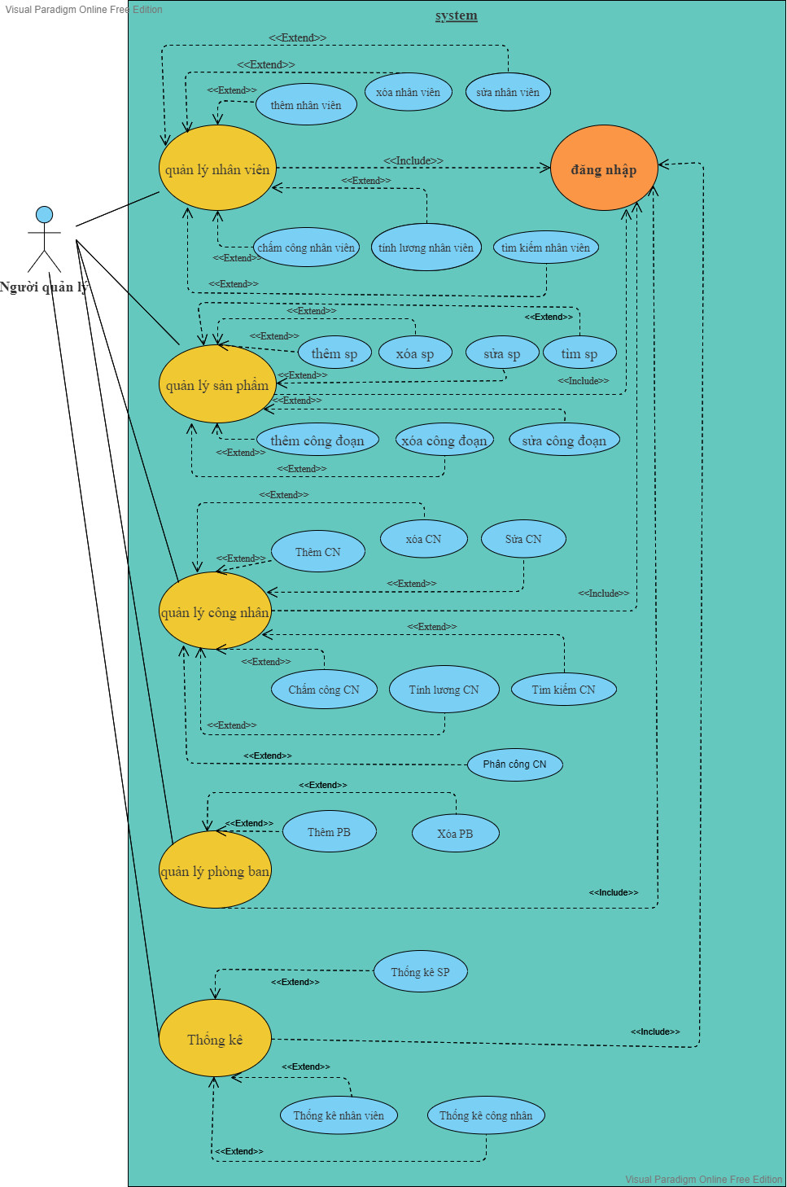

Slide 9
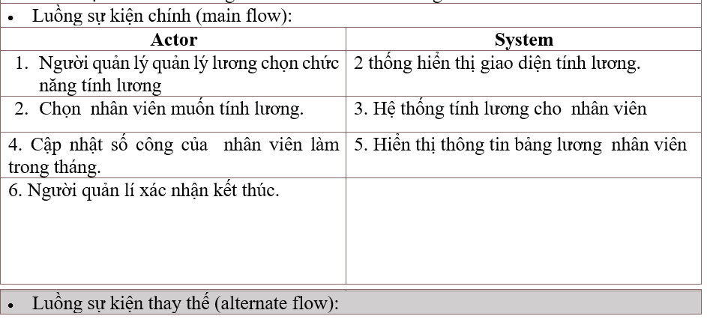
Đặt tả usecase tính lương nhân viên

Slide 10
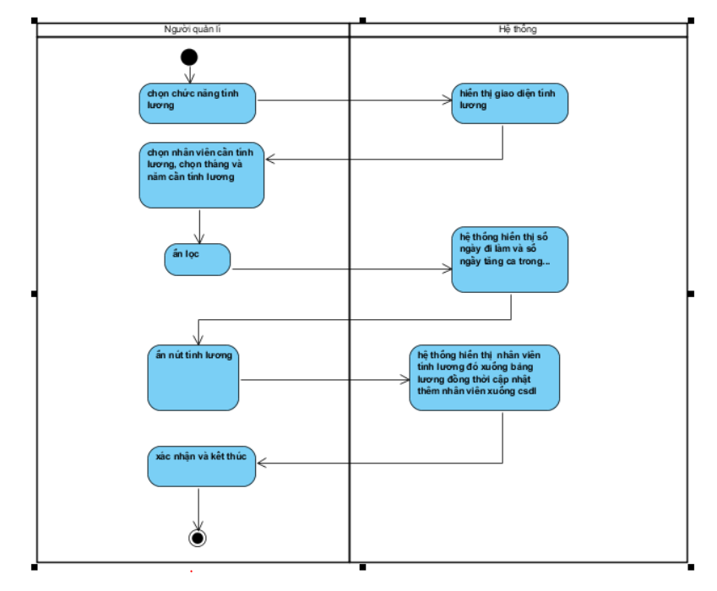
Sơ đồ activity tính lương nhân viên

Slide 11
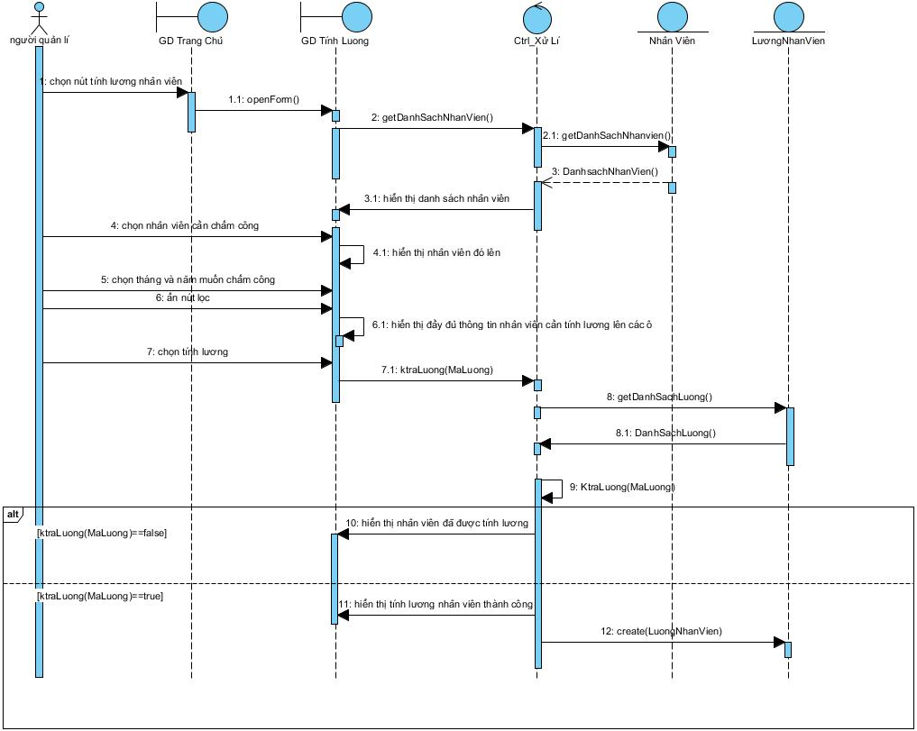
Sơ đồ sequence tính lương nhân viên

Slide 12

03
III. Thiết Kế
Sơ đồ class
Sơ đồ database
Sơ đồ luồng màn hình
Một số màn hình thiết kế

Slide 13
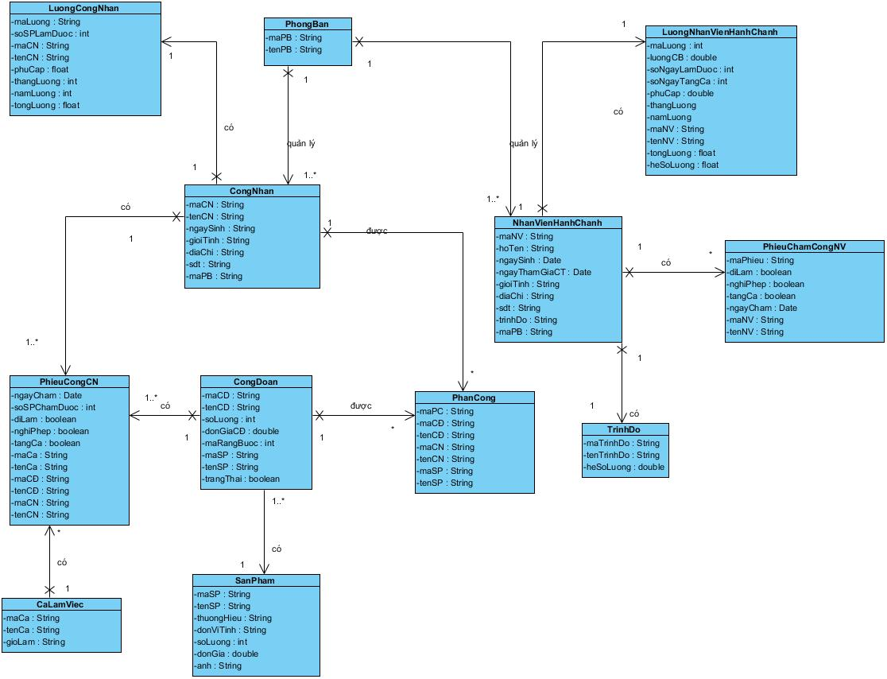
Sơ đồ class

Slide 14
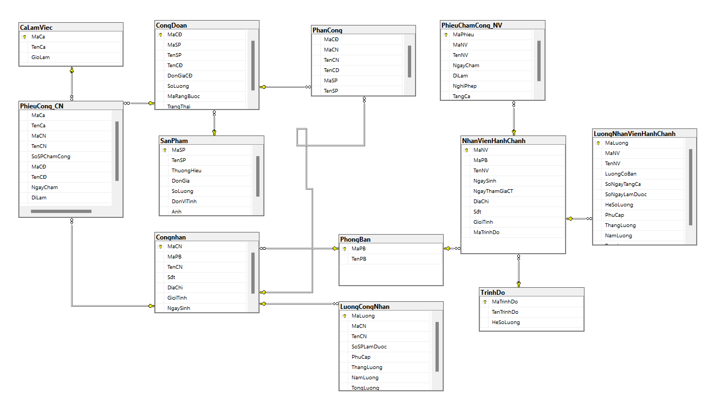
Sơ đồ Database

Slide 15
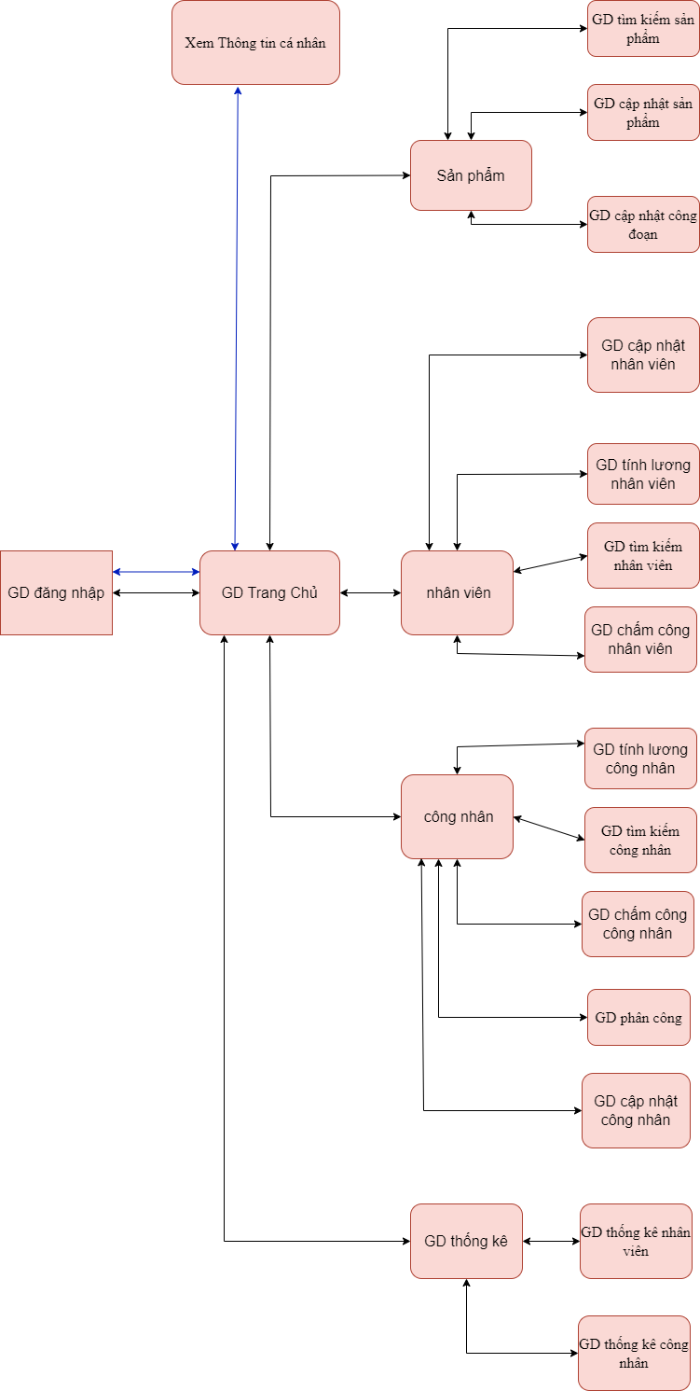
Sơ đồ ScreenFlow

Slide 16

Một số màn hình thiết kế
Why
What

Slide 17
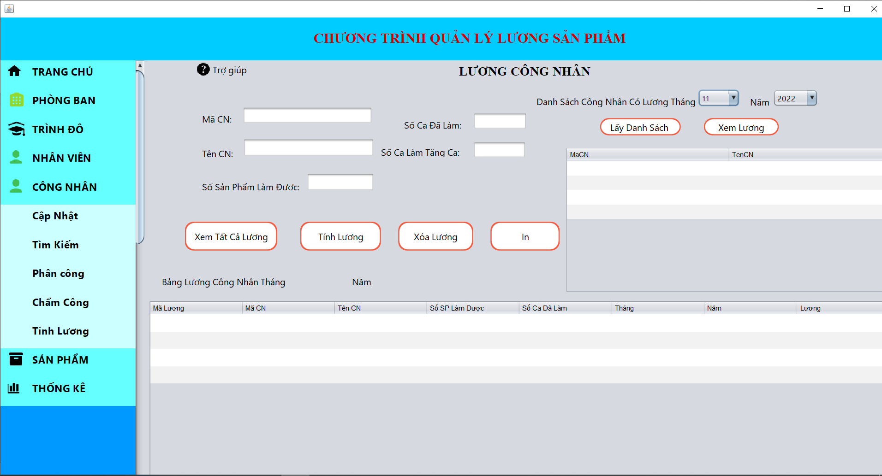
Giao diện Tính Lương Công Nhân

Slide 18
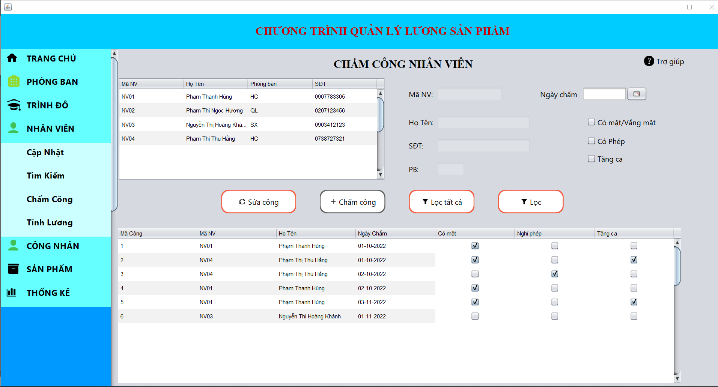
Giao Diện Chấm Công Nhân Viên

Slide 19
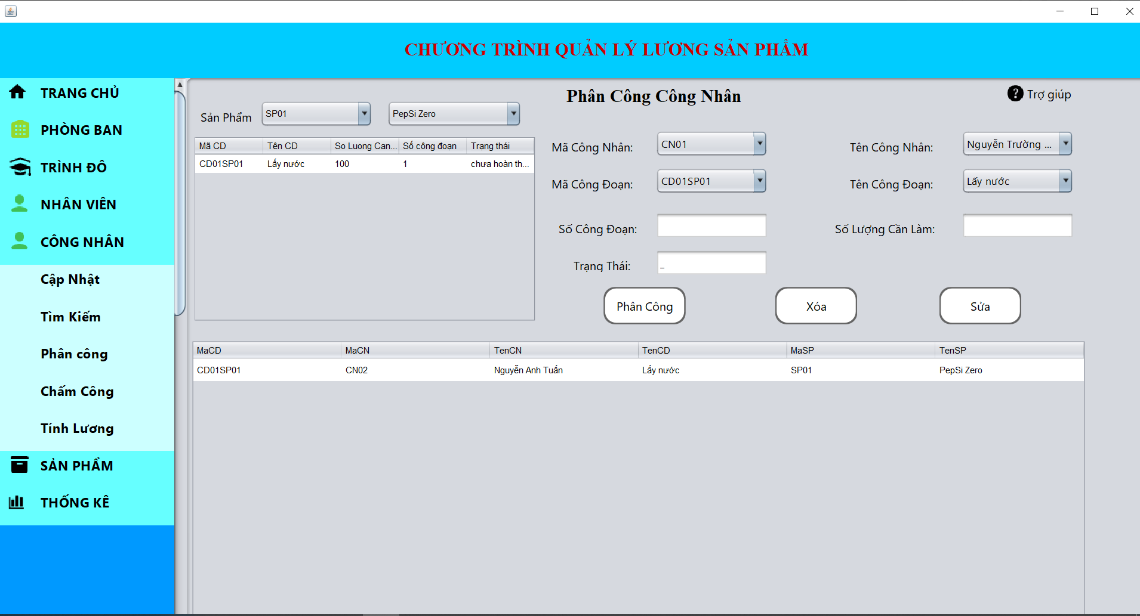
Giao Diện Phân Công Công Nhân

Slide 20
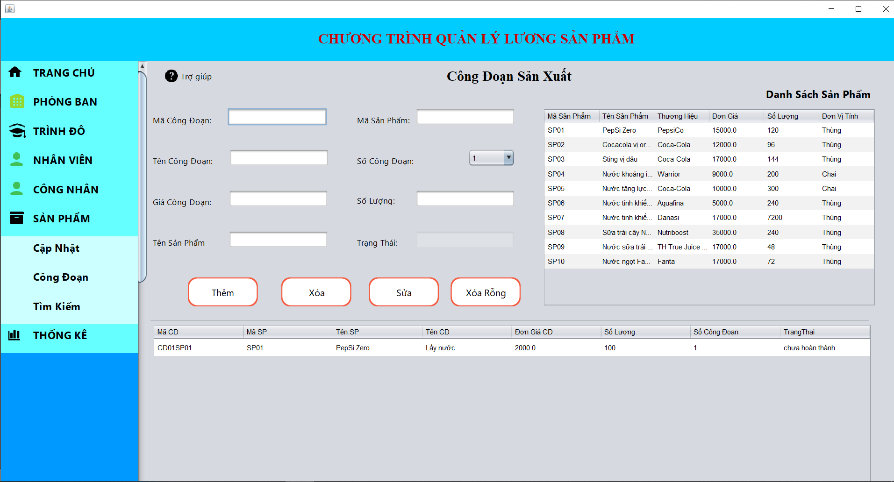
Giao Diện Công Đoạn Sản Phẩm

Slide 21
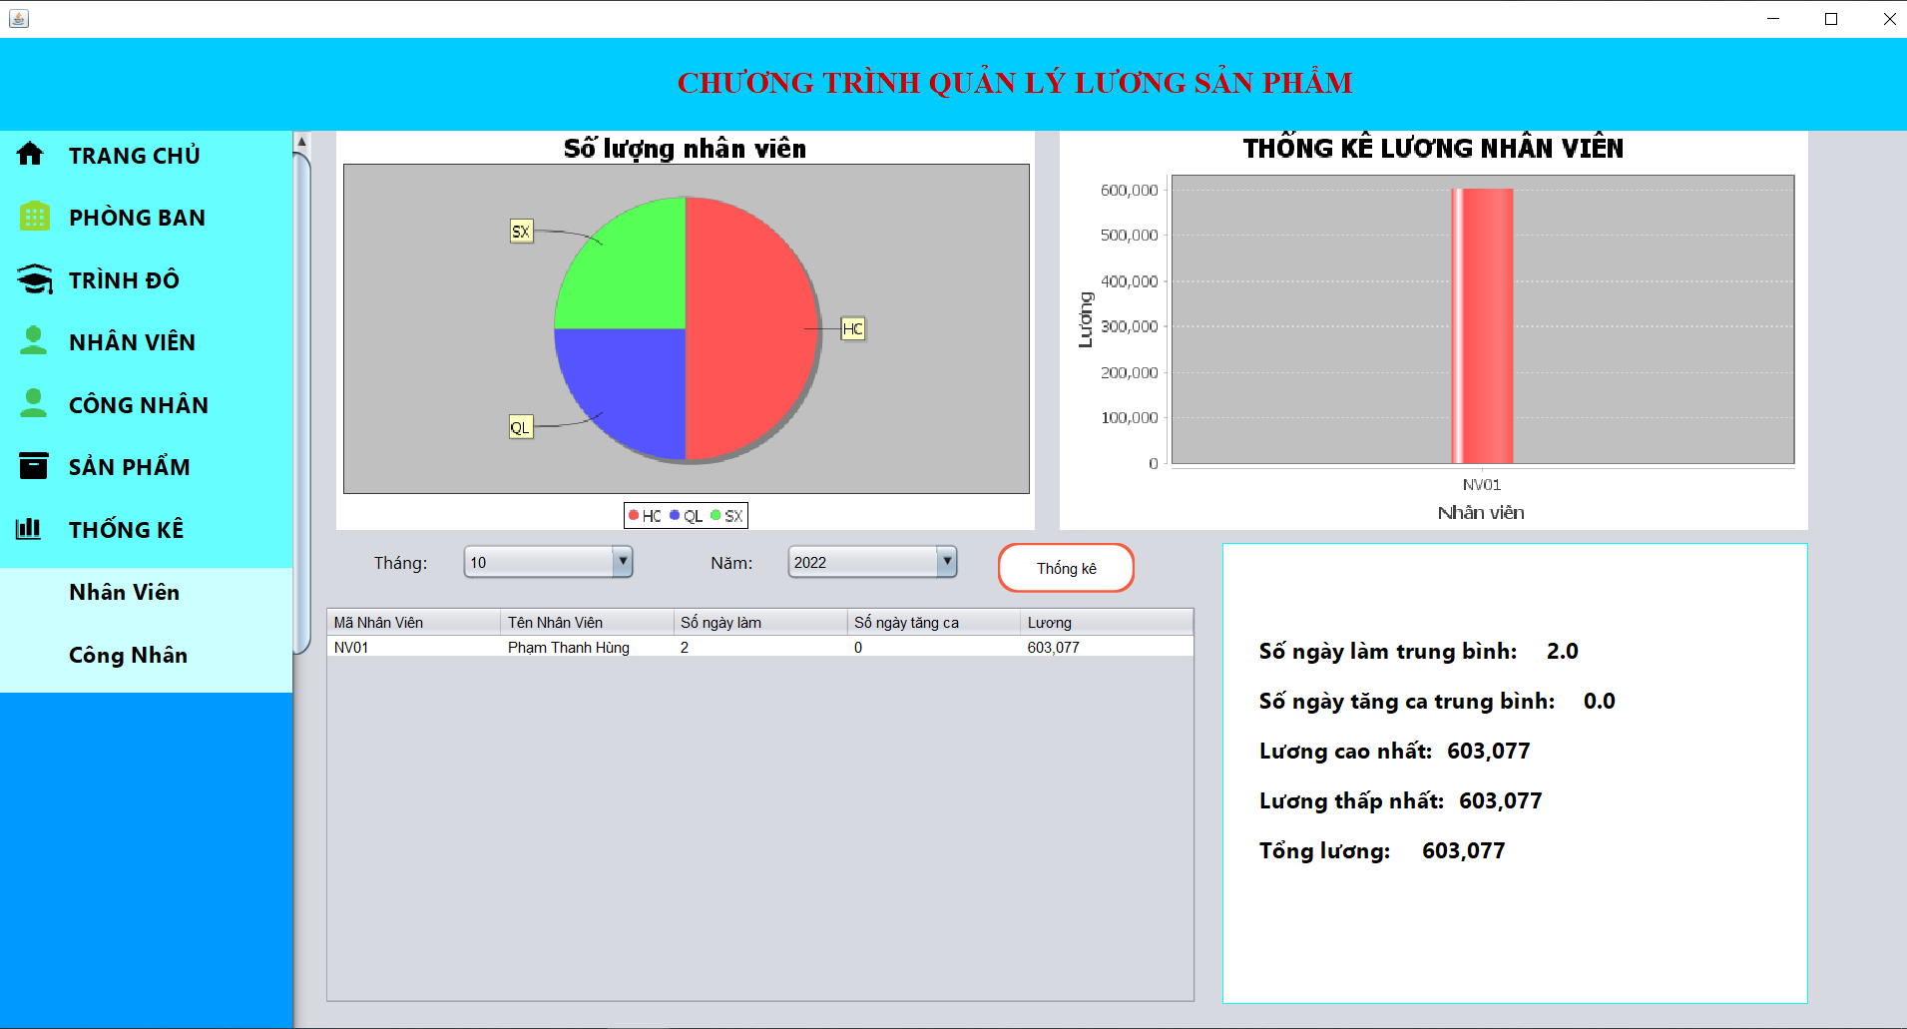
Giao diện Thống Kê Nhân Viên

Slide 22

04
IV. Hiện Thực Ứng Dụng

Slide 23
Công Nghệ sử dụng
Phần Cứng:
CPU intel i5 10th gen.
RAM 16GB.
SSD 512GB.
Độ phân giải màn hình: 1920 x 1080.
Phần Mềm
Visual Studio Code
Visual Paradigm
Apache NetBean IDE
Jasper Report
Ngôn Ngữ Java/Swing
Ngôn ngữ truy vấn SQL

Slide 24

05
V. Kiểm Thử

Slide 25
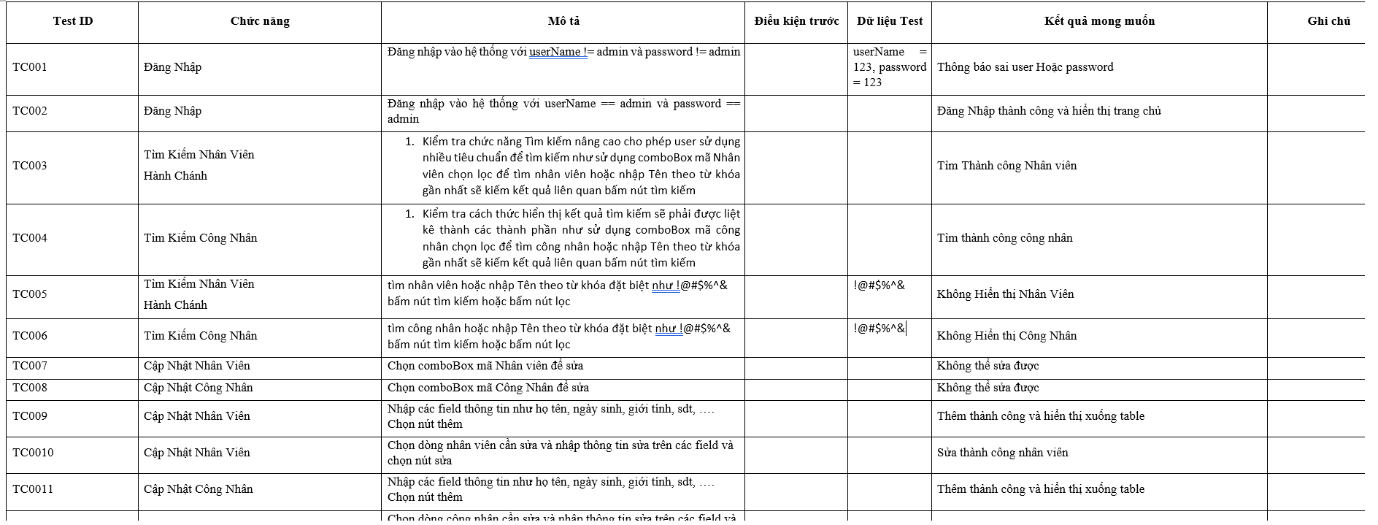

Slide 26
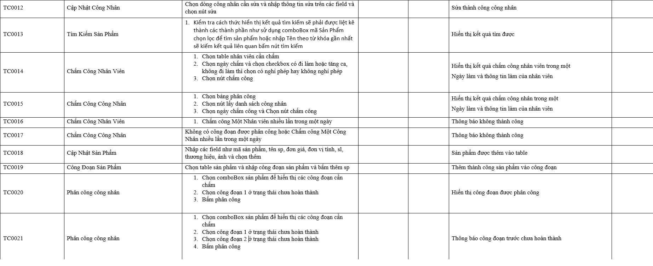

Slide 27

06
VI. Kết Luận

Slide 28



Khả năng Ứng dụng Vào Thực Tế
Ứng dụng có thể áp dụng thực tế, tuy nhiên một số chức năng vẫn chưa hoàn thiện có thể đem đến trải nghiệm chưa được đáp ứng
Ứng dụng có thể phân công các nhân viên gồm 50-100 người ngoài đời thực và vẫn đảm bảo tính ổn định
Có thể quản lý lương của nhân viên và công nhân chính xác
Chấm công hợp lý về ngày làm, ngày nghỉ, ngày tang ca của công nhân và nhân viên chính xác

Slide 29

Hướng Phát Triển
Cải thiện tốc độ của ứng dụng.
Tích hợp chức năng làm mới vào các chức năng sửa đổi dữ liệu.
Trong quá trình sử dụng có thể mở rộng thêm chức năng,…
Sửa các lỗi tiềm ẩn trong ứng dụng trong tương lai
Thống Kê cần phát triển thêm để thể hiện rõ rang hơn về nhiều mặt

Slide 30
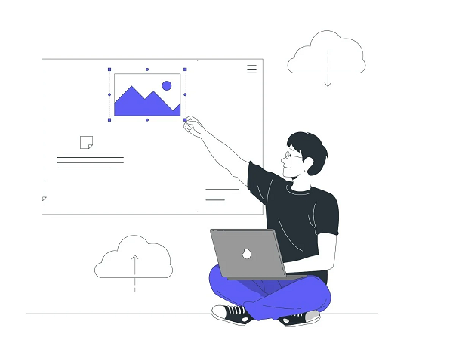
07
VII. Khởi Nghiệp

Slide 31
Kế hoạch phát triển dự án khởi nghiệp mục tiêu và cách tiếp cận khách hàng
Mục tiêu (2 tháng)
Tối ưu hóa hơn các chức năng/yêu cầu phi chức năng
Bảo mật hệ thống
Đưa ra thị trường (Các công ty quản lý lương vừa và nhỏ)
Tiếp cận khách hàng
Cho khách hàng dùng thử trong 1 tháng
Tìm hiểu tất cả thông tin liên quan về mặt business của khách hàng
Quảng cáo trên Facebook, Tiktok (Chạy quảng cáo, đăng bài viết) xây dựng cộng đồng
Chủ động tìm đến các công ty
Tìm hiểu và phỏng vấn về nhu cầu của công ty (chức năng)

Slide 32
Gọi vốn đầu Tư
Gọi vốn
Lấy công làm lời
Gọi vốn từ các thành viên trong nhóm (3 người)
Gọi vốn từ gia đình, anh chị em, bạn bè
Gọi vốn từ trên các trang mạng xã hội
Gọi vốn từ cộng đồng đã sử dụng thử ứng dụng

Slide 33
Các đặc điểm nổi bật của dự án
Xác thực tài khoản qua Email
Đảm bảo tốt nhất về vấn đề bảo mật
Cho các công ty khác dùng thử miễn phí sau đó tính phí và nhận feedback của khách hàng công ty để có thể cải tiến sản phẩm, khiến sản phẩm trở nên khác biệt hơn
Tạo cộng đồng mạnh và khiến cho các công ty khác biết tới nhiều hơn về ứng dụng bằng cách chạy quảng cáo
Lợi ích
Tiết kiệm tối đa thời gian, công sức
Đơn giản dễ sử dụng
Tích hợp nhiều chức năng
Bảo mật, lưu trữ nhiều dữ liệu
Hiểu quả quản lý tốt hơn

Slide 34

XIN CÁM ƠN THẦY VÀ CÁC BẠN ĐÃ THEO DÕI!

